Slide 1


Slide 2






تعيين تلميذ(ة) للإجابة
توجيهات و شرح التعليمات
عرض فيديو
المرور بين الصفوف للمساعدة و تصحيح الإنجازات
عمل في ثنائيات
نهاية الشريط، المرور إلى الشريحة الموالية.

Slide 3

هيكلة حصص الأسبوع التربوي الخامس
اليوم 3 -
اليوم 1 -
نشاط اعتيادي 10د
استثمار الظواهر اللغوية 30د
إنتاج كتابي 30د
تحدث 15 د
نشاط اعتيادي 10د
معجم: مراجعة وتوليف 30د
تحدث: مراجعة وتوليف 30د
قراءة مشتركة 15د
اليوم 4 -
اليوم2 -
نشاط اعتيادي 10د
قراءة: استثمار النص 30د
إنتاج كتابي 45د
نشاط اعتيادي 10د
فهم المسموع 30د
قراءة 45د

Slide 4







هيكلة حصة اليوم
- 01 النشاط الاعتيادي
طلاقة
- 02فهم المسموع
نص مسموع + أسئلة الفهم
- 03قراءة
النص: أساس المحبة
معجم
فهم

Slide 5

عند نهاية الحصة
على الأقل 80% من المتعلمين سيكونون قادرين على:
فهم نص مسموع من خلال الإجابة عن أسئلة الفهم
قراءة نص وفهمه من خلال الإجابة عن أسئلة الفهم

Slide 6



مرحبا بكم. سننطلق في حصة اللغة العربية.
اختــتام الحــصة
قراءة
فهم المسموع
معــــــــــجم
افتتاح الحصة

Slide 7




قبل أن نبدأ حصة اليوم نتذكر شروط الحصول على نجمة التميز.
اختــتام الحــصة
قراءة
فهم المسموع
افتتاح الحصة
أُنْصِتُ وأَنْتَبِهُ جَيِّداً لِلدَّرْسِ.
أُشارِكُ دونَ ٱلْخَوْفِ مِنَ ٱلْخَطَأِ.
دونَ أَنْ أَقِفَ، أَرْفَعُ أُصْبُعي لِلْإجابَةِ.

Slide 8


ضعوا اللوحة والكراسة في القمطر.
اختــتام الحــصة
قراءة
فهم المسموع
افتتاح الحصة

Slide 9

افتتاح الحصة
أنشطة اعتيادية
طلاقة

Slide 10

ستتدربون في هذه الحصة على قراءة فقرة بدقة وسرعة. بداية، نتذكر أخطاء يجب تجنبها.
اختــتام الحــصة
قراءة
استـماع وتحدث
معــــــــــجم
افتتاح الحصة
أَخْطاءٌ أَتَجَنَّبُها خِلالَ ٱلْقِراءَةِ

Slide 11
سأقرأ. تابعوا جيدا. سأطرح عليكم سؤالا في النهاية.
اختــتام الحــصة
قراءة
استـماع وتحدث
معــــــــــجم
افتتاح الحصة
جاءَ ٱلصَّباحُ فَإِذا بي أَرْتَدي ثِيابي وَأَسيرُ مَعَ أَبي إِلى ﭐلْمَدْرَسَةِ. لَقَدْ تَمَلَّكَتْني ٱلرَّهْبَةُ وَأَنا أَخْطو مَعَهُ عَتَبَةَ ٱلْبابِ، ثُمَّ رَأَيْتُني أَدْخُلُ بَهْواً فَسيحاً وَأَتَقَدَّمُ إِلى جانِبِ أَبي نَحْوَ مَكْتَبٍ جَلَسَتْ خَلْفَهُ سَيِّدَةٌ جَليلَةٌ، فَحَيَّتْ هذِهِ أَبي وَٱبْتَسَمَتْ لي ٱبْتِسامَةً ذاتَ مَغْزىً. كَأَنَّها تُريدُ أَنْ تَقولَ لي "وَأَخيراً ها أَنْتَ ذا".

Slide 12

الآن سنمر لتحدي الطلاقة. سأسحب 5أسماء.
اختــتام الحــصة
قراءة
استـماع وتحدث
معــــــــــجم
افتتاح الحصة
تَحَدّي ٱلطَّلاقَةِ

Slide 13
أنادي على التلميذ الأول: .......................... (تناقش الأخطاء بعد كل قراءة وتوضح كيفية تجاوزها).
اختــتام الحــصة
قراءة
استـماع وتحدث
معــــــــــجم
افتتاح الحصة
جاءَ ٱلصَّباحُ فَإِذا بي أَرْتَدي ثِيابي وَأَسيرُ مَعَ أَبي إِلى ﭐلْمَدْرَسَةِ. لَقَدْ تَمَلَّكَتْني ٱلرَّهْبَةُ وَأَنا أَخْطو مَعَهُ عَتَبَةَ ٱلْبابِ، ثُمَّ رَأَيْتُني أَدْخُلُ بَهْواً فَسيحاً وَأَتَقَدَّمُ إِلى جانِبِ أَبي نَحْوَ مَكْتَبٍ جَلَسَتْ خَلْفَهُ سَيِّدَةٌ جَليلَةٌ، فَحَيَّتِ هذِهِ أَبي وَٱبْتَسَمَتْ لي ٱبْتِسامَةً ذاتَ مَغْزىً. كَأَنَّها تُريدُ أَنْ تَقولَ لي "وَأَخيراً ها أَنْتَ ذا".

Slide 14
من يقرأ السؤال؟ من يجيب ويوضح كيف توصل على الجواب؟
اختــتام الحــصة
قراءة
استـماع وتحدث
معــــــــــجم
افتتاح الحصة
ما ٱلَّذي يَدُلُّ عَلى أَنَّ ٱلْمُديرَةَ كانَتْ لَطيفَةً وَمُهَذَّبَةً؟

Slide 15
أبطال الطلاقة هم ...........................................................................
اختــتام الحــصة
قراءة
استـماع وتحدث
معــــــــــجم
افتتاح الحصة
تَحَدّي ٱلطَّلاقَةِ

Slide 16
فهم المسموع
فهم المسموع
فهم المسموع

Slide 17
في هذه الحصة، ستستمعون لنص مرتين، بعد ذلك تجيبون عن أسئلة الفهم. انصتوا جيدا.
- يفصل الأستاذ الحاسوب عن جهاز العرض قبل البدء في تسميع القصة
اختــتام الحــصة
قراءة
فهم المسموع
افتتاح الحصة
اَلِاسْتِماعُ لِلنَّصِّ

Slide 18
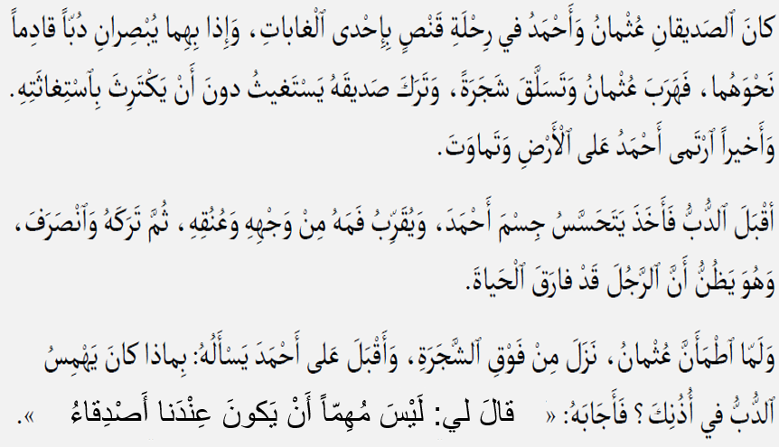
- يفصل الأستاذ الحاسوب عن جهاز العرض قبل البدء في تسميع القصة
اختــتام الحــصة
قراءة
فهم المسموع
افتتاح الحصة

Slide 19
أعيد تسميع النص. حاولوا تذكر أحداث القصة.
- يفصل الأستاذ الحاسوب عن جهاز العرض قبل البدء في تسميع القصة
اختــتام الحــصة
قراءة
فهم المسموع
افتتاح الحصة

Slide 20
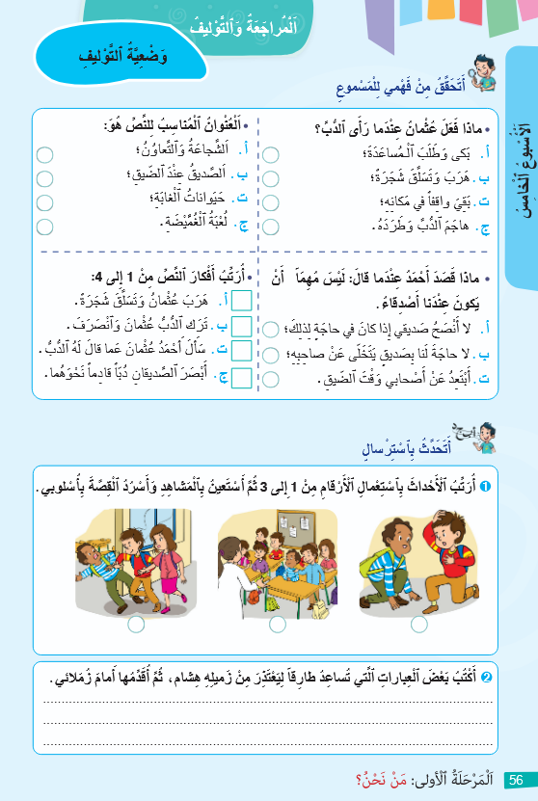
خذوا كراساتكم الصفحة 56. أجيبوا عن الأسئلة الأربعة. أمامكم 8 دقائق.
اختــتام الحــصة
قراءة
فهم المسموع
افتتاح الحصة

Slide 21
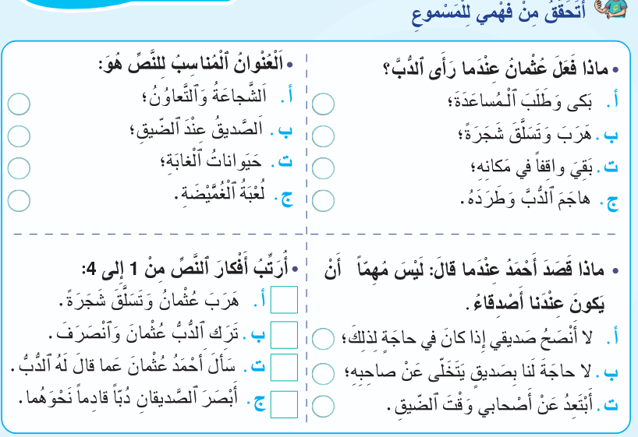
انتهى الوقت. نصحح سؤالا بسؤال.
اختــتام الحــصة
قراءة
فهم المسموع
افتتاح الحصة

Slide 22
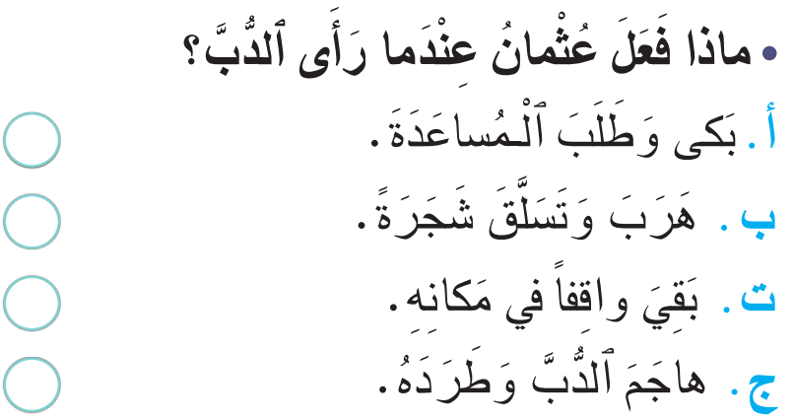
من يقرأ السؤال الأول؟ آخر يجيب.
تتم العودة إلى النص لحسم الجواب.
اختــتام الحــصة
قراءة
فهم المسموع
افتتاح الحصة

Slide 23
تأكدوا من صحة جوابكم.
اختــتام الحــصة
قراءة
فهم المسموع
افتتاح الحصة


Slide 24
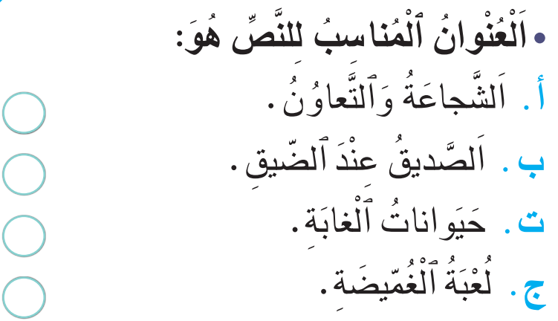
ما هو العنوان المناسب للنص؟
تتم العودة إلى النص لحسم الجواب.
اختــتام الحــصة
قراءة
فهم المسموع
افتتاح الحصة

Slide 25
تأكدوا من صحة جوابكم.
اختــتام الحــصة
قراءة
فهم المسموع
افتتاح الحصة


Slide 26
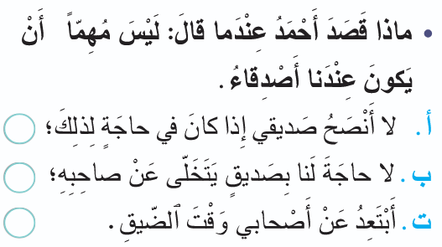
من يقرأ السؤال الموالي؟ آخر يجيب.
تتم العودة إلى النص لحسم الجواب.
اختــتام الحــصة
قراءة
فهم المسموع
افتتاح الحصة

Slide 27
تأكدوا من صحة جوابكم.
اختــتام الحــصة
قراءة
فهم المسموع
افتتاح الحصة


Slide 28
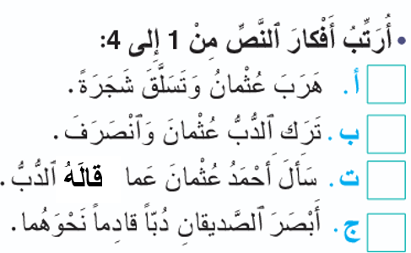
نمر إلى التمرين الرابع. ما هو الحدث الذي سبق؟
تتم العودة إلى النص لحسم الجواب.
اختــتام الحــصة
قراءة
فهم المسموع
افتتاح الحصة

Slide 29
تأكدوا من إجاباتكم.
اختــتام الحــصة
قراءة
فهم المسموع
افتتاح الحصة
2
3
4
1

Slide 30
من منكم يعيد القصة مستعينا بالأفكار التالية؟ سنستمع جيدا ولا نقاطع من يتحدث.
اختــتام الحــصة
قراءة
فهم المسموع
افتتاح الحصة
2
3
4
1

Slide 31
قراءة
قراءة
النص القرائي: أساس المحبة

Slide 32
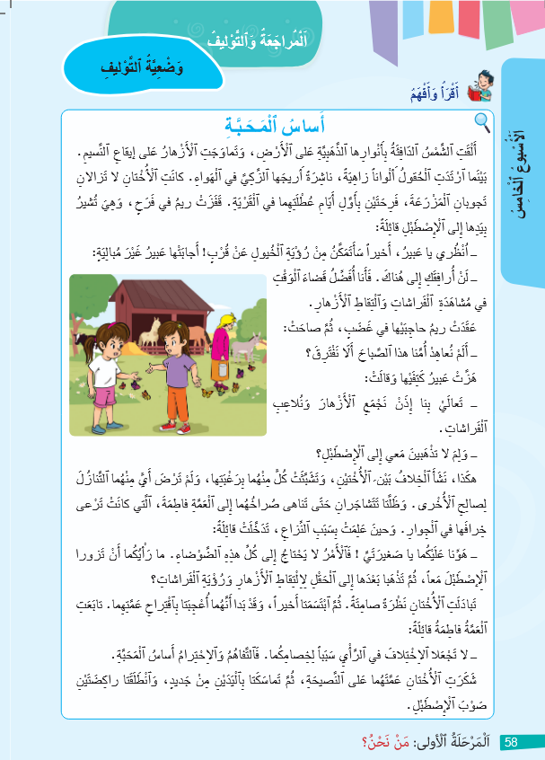
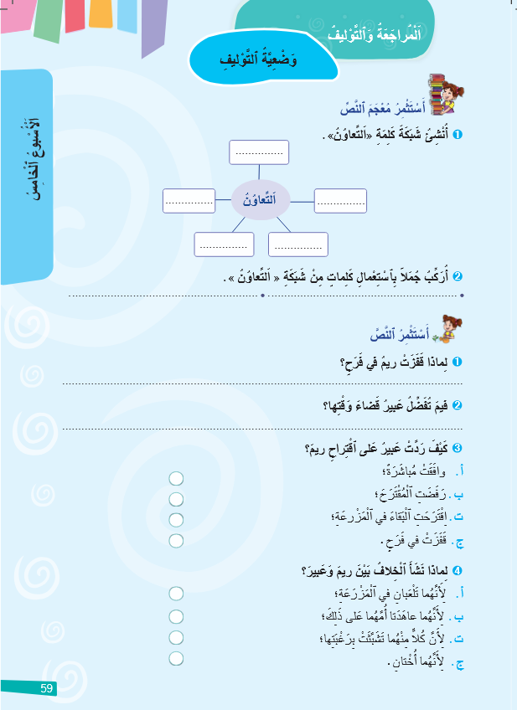
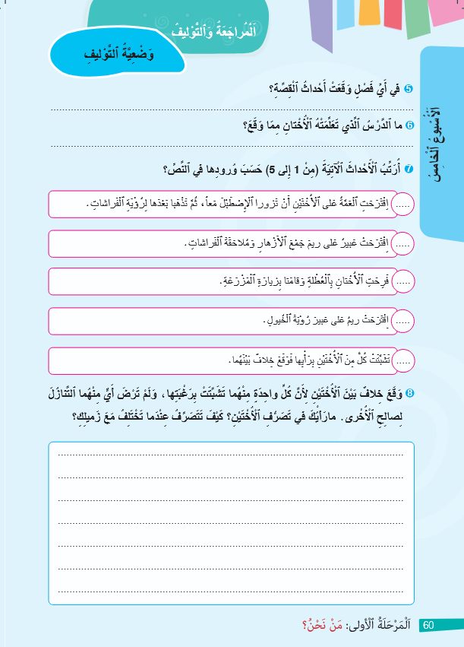
ستقرؤون اليوم نصا جديدا ثم تجيبون عن أسئلة. خذوا الصفحة 58.
اختــتام الحــصة
قراءة
فهم المسموع
افتتاح الحصة

Slide 33
سأعين من يقرأ الفقرة الأولى. آخر يتابع ...
اختــتام الحــصة
قراءة
فهم المسموع
افتتاح الحصة

Slide 34
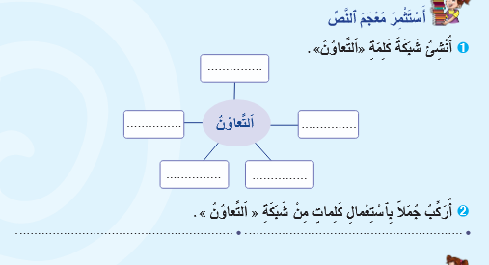
على الصفحة 59، ستنجزون التمرينين الأول والثاني. قبل ذلك من يذكر بإستراتيجية شبكة الكلمة؟
اختــتام الحــصة
قراءة
فهم المسموع
افتتاح الحصة

Slide 35
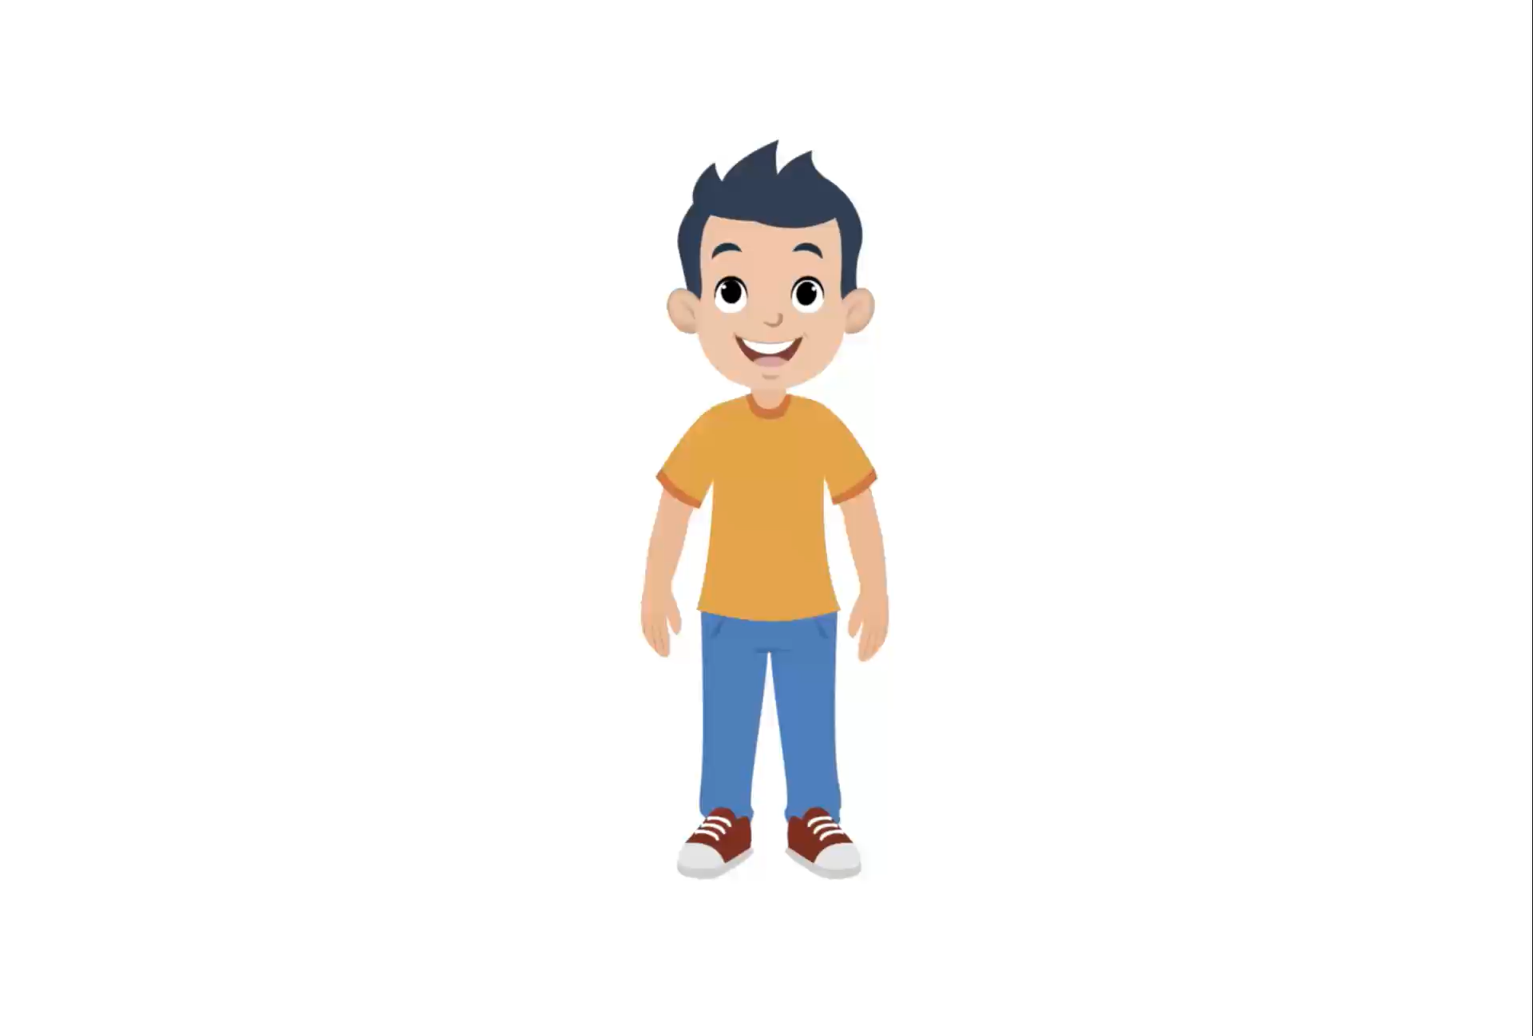
في حال ضعف نسبة التحكم في الإستراتيجية يعيد الأستاذ عرض فيديو النمذجة.
اختــتام الحــصة
قراءة
فهم المسموع
افتتاح الحصة

Slide 36
أنجزوا التمرينين 1 و2. أمامكم أربع دقائق.
اختــتام الحــصة
قراءة
فهم المسموع
افتتاح الحصة

Slide 37

نصحح. من يشارك بكلمة تنتمي لشبكة الكلمة "التعاون"؟ ما الأسئلة المساعدة على البحث؟
فيم نتعاون؟ -ماذا يحقق التعاون؟ ...
اختــتام الحــصة
قراءة
فهم المسموع
افتتاح الحصة

Slide 38
هذه كلمات أخرى. من يقرأ الجمل التي أنتجها؟ ما الكلمات التي وظفتها من الشبكة؟
اختــتام الحــصة
قراءة
فهم المسموع
افتتاح الحصة
اَلْقُوَّةُ
اَلْمَحَبَّةُ
اَلْعَمَلُ
نَجاحٌ
اَلدِّراسَةُ

Slide 39
قبل أن نمر على أسئلة الفهم من يذكرنا بخطوات استخراج معلومات صريحة من نص؟
اختــتام الحــصة
قراءة
فهم المسموع
افتتاح الحصة
إِسْتراتيجِيَّةُ ٱلْكَلِماتِ ٱلْمَفاتيحِ

Slide 40
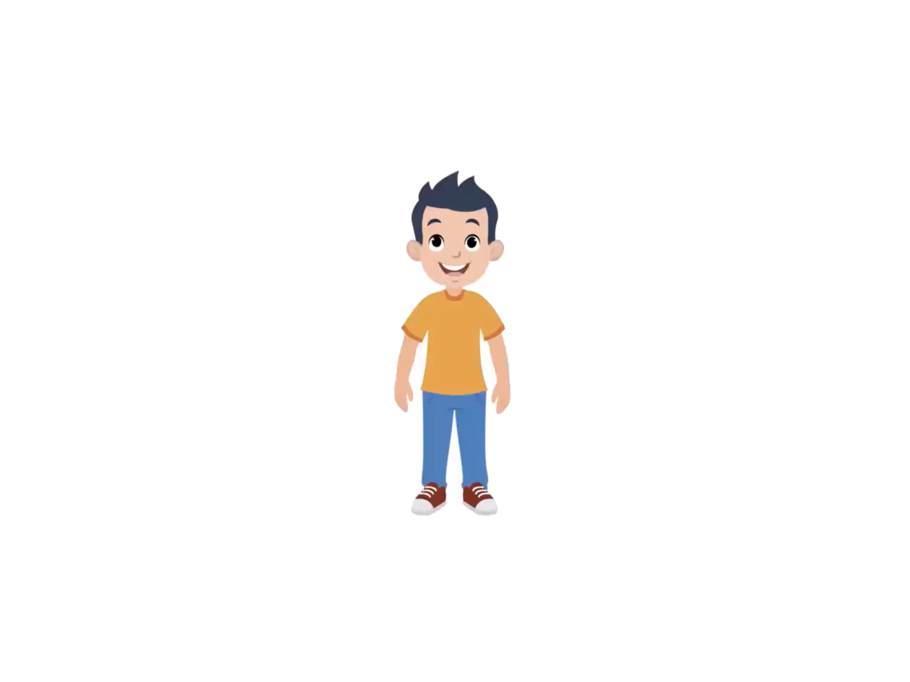
في حال ضعف نسبة التحكم في خطوات الإستراتيجية يمكن إعادة عرض فيديو نمذجة الإستراتيجية والتذكير بالخطوات.
اختــتام الحــصة
قراءة
فهم المسموع
افتتاح الحصة

Slide 41
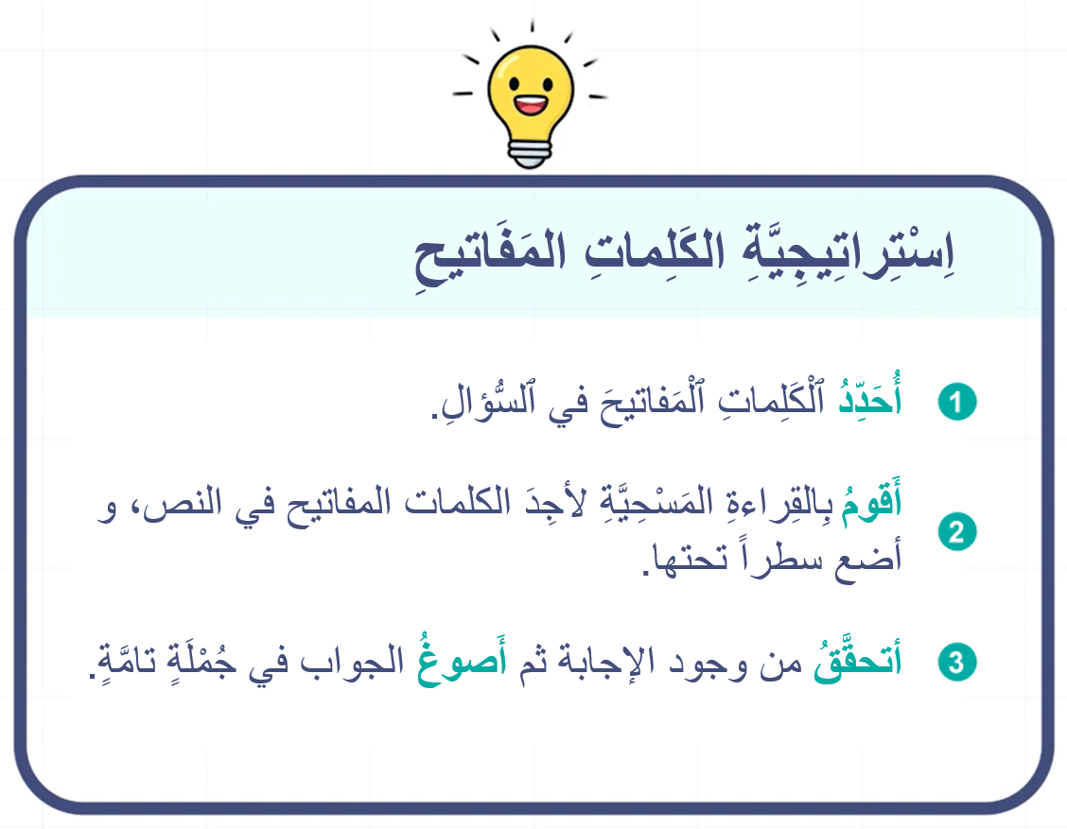
من يقرأ خطوات استخراج معلومات صريحة من النص.
اختــتام الحــصة
قراءة
فهم المسموع
افتتاح الحصة

Slide 42
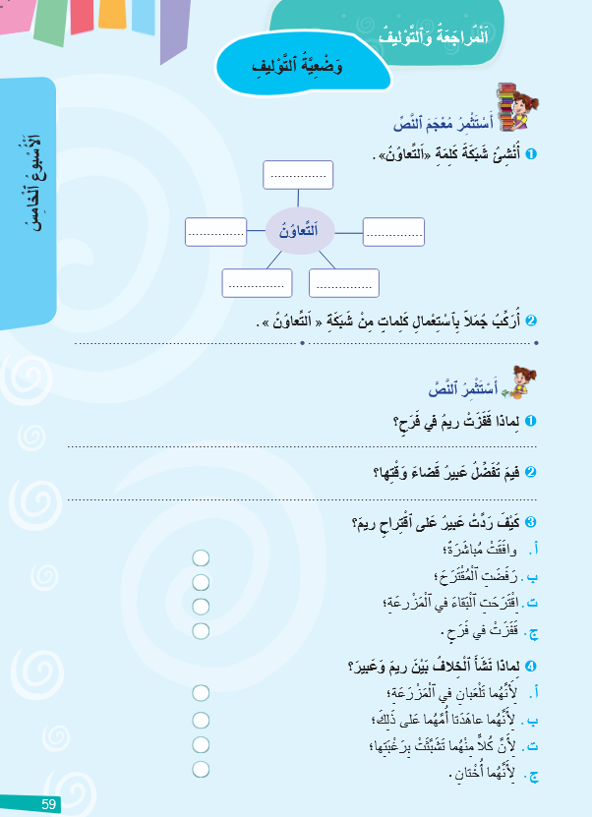
والآن أجيبوا عن الأسئلة 1 و2 و3 و4. أمامكم 8 دقائق. تذكروا كيف نجيب عن أسئلة.
اختــتام الحــصة
قراءة
فهم المسموع
افتتاح الحصة

Slide 43
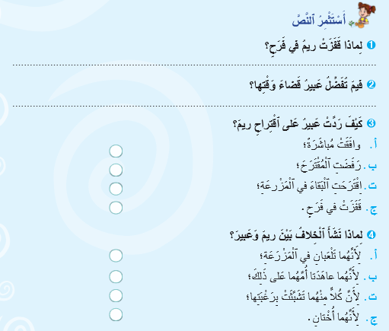
نصحح سؤالا. سأعين من يقرأ السؤال الأول ومن يجيب؟ أين ورد الجواب في النص؟
اختــتام الحــصة
قراءة
فهم المسموع
افتتاح الحصة
فَرِحَتْ ريمٌ لِأَنَّها سَتَتَمَكَّنُ مِنْ رُؤْيَةِ ٱلْخُيولِ عَنْ قُرْبٍ.
تُفَضِّلُ عَبيرُ قَضاءَ ٱلْوَقْتِ في مُشاهَدَةِ ٱلْفَراشاتِ وَ ٱلْتِقاطِ ٱلْأَزْهارِ.



Slide 44
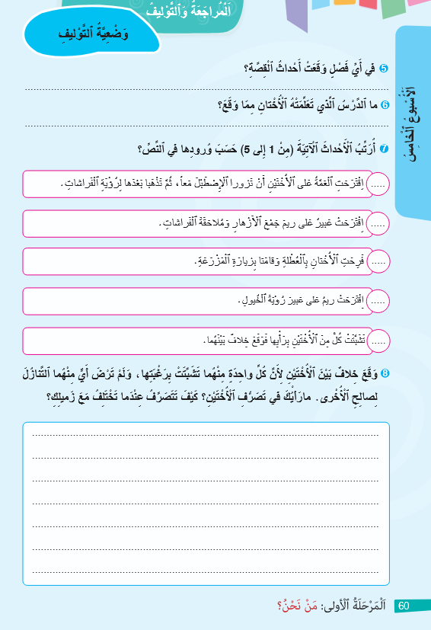
والآن أجيبوا عن الأسئلة 5 و6 و7. أمامكم 8 دقائق.
اختــتام الحــصة
قراءة
فهم المسموع
افتتاح الحصة

Slide 45
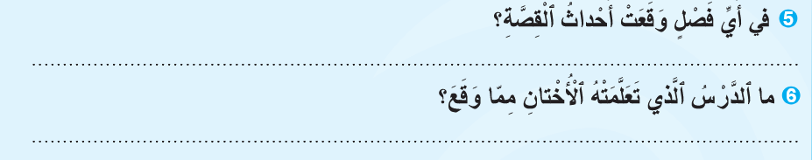
نصحح سؤالا بسؤال. سأعين من يقرأ السؤال الأول ومن يجيب؟ كيف عرفت ذلك؟
اختــتام الحــصة
قراءة
فهم المسموع
افتتاح الحصة
في فَصْلِ ٱلرَّبيعِ لأَِنَّهُ ٱلْفَصْلُ ٱلَّذي تَرْتَدي فيهِ ٱلْحُقولُ أَلْواناً زاهِيَةً وَتَكْثُرُ فيهِ ٱلْفَراشاتُ وَٱلْأَزْهارُ.
تَعَلَّمَتِ ٱلْأُخْتانِ عَدَمَ ٱلْخِصامِ بِسَبَبِ ٱلِاخْتِلافِ في ٱلرَّأْيِ.

Slide 46
اختتام الحصة
اختتام الحصة
ماذا تعلمت اليوم؟
الواجب المنزلي

Slide 47
ماذا تعلمتم اليوم؟
اختــتام الحــصة
قراءة
فهم المسموع
افتتاح الحصة
في هذِهِ ٱلْحِصَّةِ

Slide 48
ماذا تعلمتم اليوم؟
اختــتام الحــصة
قراءة
فهم المسموع
افتتاح الحصة
وَظَّفْتُ إِسْتْراتيجِيَّةَ شَبَكَةِ ٱلْكَلِمَةِ وَهِيَ: ...
في هذِهِ ٱلْحِصَّةِ
أَجَبْتُ عَنْ أَسْئِلَةِ ٱلْفَهْمِ بِتَوْظيفِ ...

Slide 49

على دفاتر المنزل، سجلوا الواجب المنزلي
اختــتام الحــصة
قراءة
فهم المسموع
افتتاح الحصة
أُعِدُّ حِواراً بَيْني وَبينَ صَديقي ٱلَّذي يَطْلُبُ أَنْ أَشْرَحَ لَهُ كَيْفَ نَحْصُلُ عَلى زَيْتِ ٱلزَّيْتونِ.

Slide 50

أبطال الحصة هم ...........................................................................
اختــتام الحــصة
قراءة
فهم المسموع
افتتاح الحصة

Slide 51


إلى اللقاء في الحصة المقبلة
اختــتام الحــصة
قراءة
فهم المسموع
افتتاح الحصة

